Slide 1
РОКОКО

Slide 2
В ХІХ ст. стиль рококо вважали продовженням стилю бароко або «його вищою стадією розвитку»
Стиль зародився у Франції у 18 ст., відрізнявся граціозністю. Якщо бароко тяжіє до монументальної урочистості, величавості і пишности, то рококо - це:
Галантність
Вишуканість
Легкість (граціозність)
Більш темні кольори і пишна, важка позолота барочного декору змінюються світлими тонами – рожевими , голубими, зеленими з великою кількістю білих деталей.
Назва походить від слів «бароко» і «рокайль» (мотив орнаменту).
Рококо має орнаментальне спрямування.

Slide 3
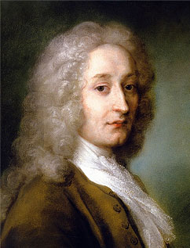
Художники рококо
Антуан Ватто (1684-1721) – французький художник, один з найкращих художників рококо.
Винайшов тип картин – «галантна святковість», де вишукано одягнені молоді люди веселяться в захоплююючій романтичній пасторальній обстановці.
Головна тема творчості закулісся театрального життя.

Slide 4
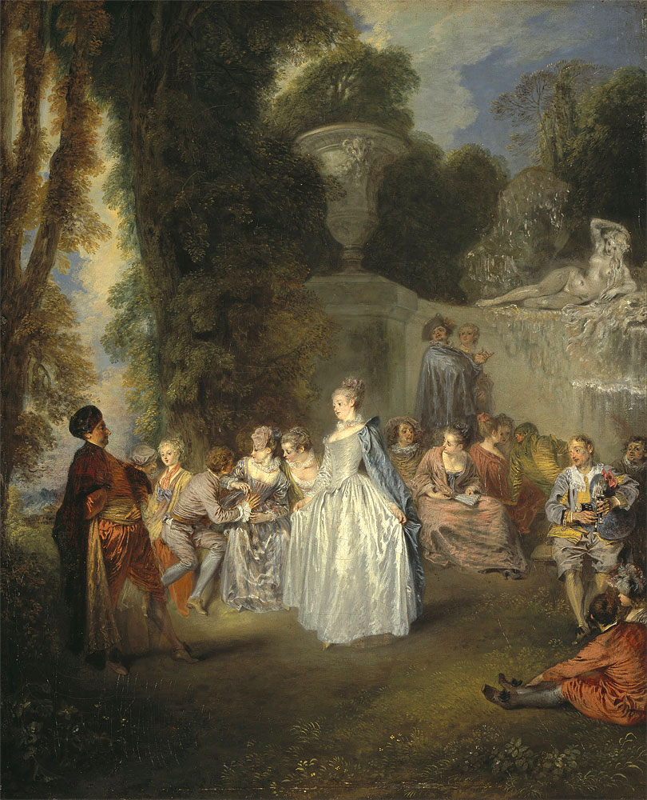
Венеціанське свято 1718-1719

Slide 5
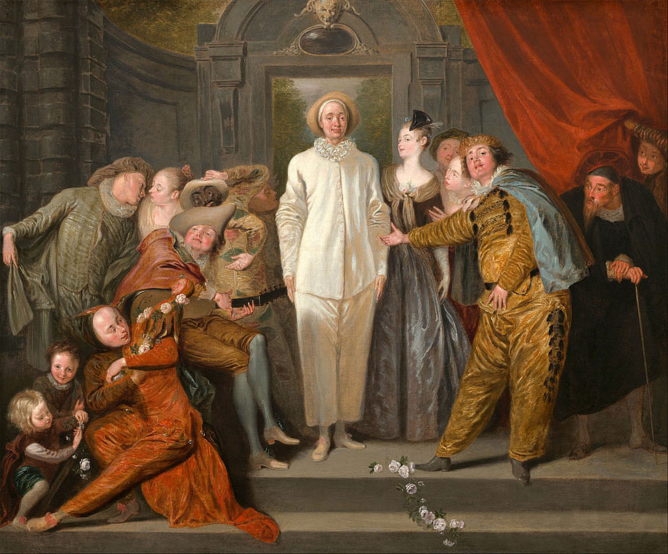
Італійські комедіанти 1720 рік

Slide 6
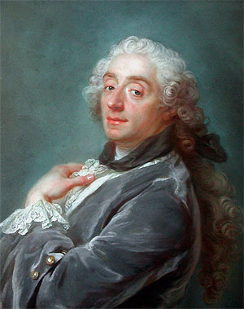
Франсуа Буше (1703-1770)- франц. художник, один з найвідоміших художників епохи рококо, придворний художник при королі Людовику ХV.

Slide 7
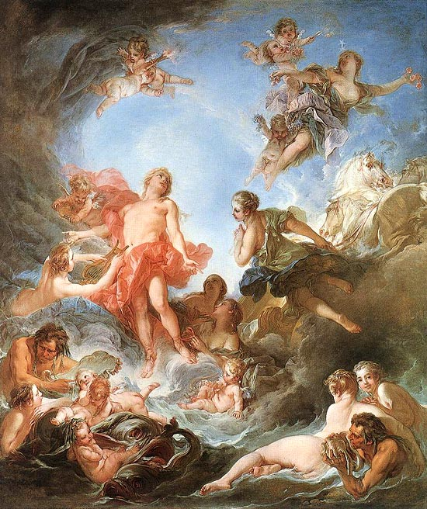
Кращі роботи
Схід сонця (1753)

Slide 8
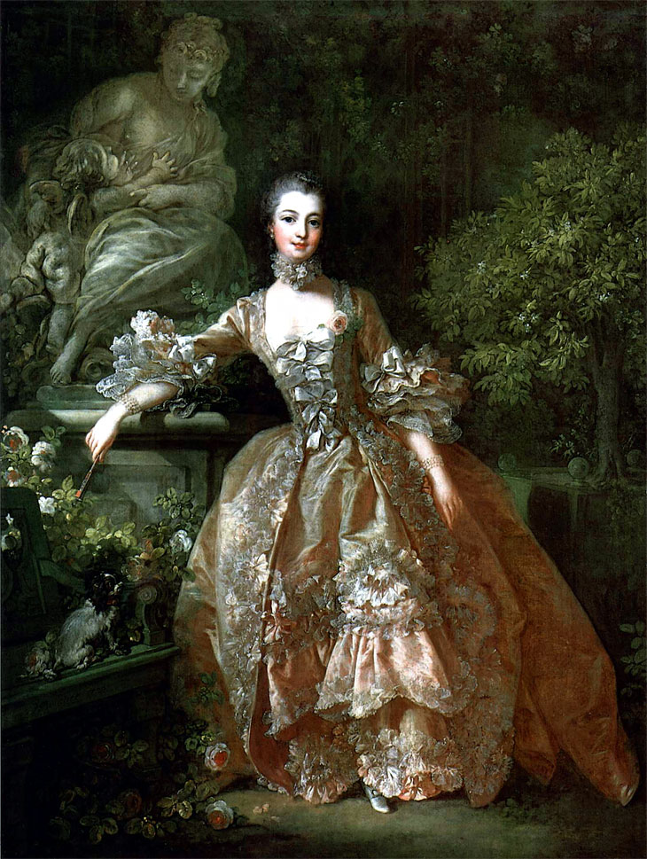
Портрет Маркізи де Помпадур (1759)

Slide 9
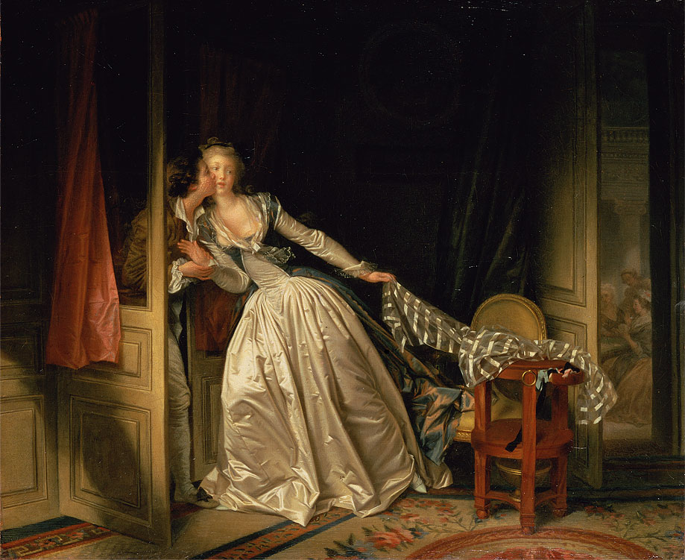
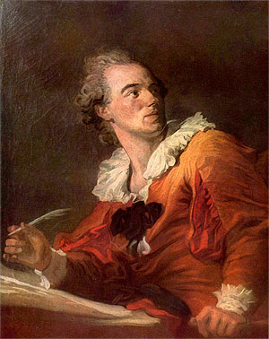
Жан Оноре Фрагонар – учень Буше
(1732-1806) – франц. художник
Поцілунок потайний (1787-1789)

Slide 10
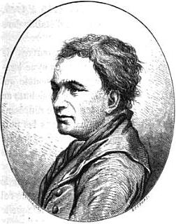
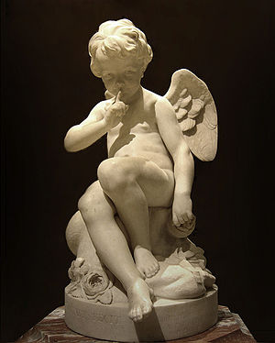
Найяскравішим представником французької скульптури був Етьєнн Моріс Фальконе (керував Севрською фарфоровою мануфактурою)
Погроза Амура

Slide 11
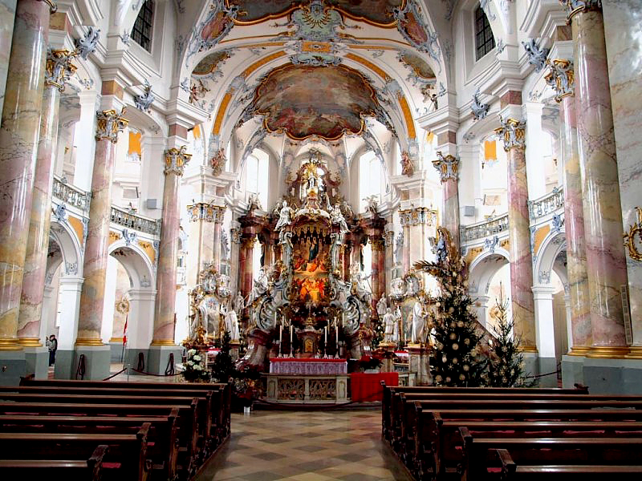
Найбільшого розквіту стиль рококо досягнув у Німеччині і Австрії
Базиліка Фірценхайлігене (1743-1772), архітектор Ньойман

Slide 12
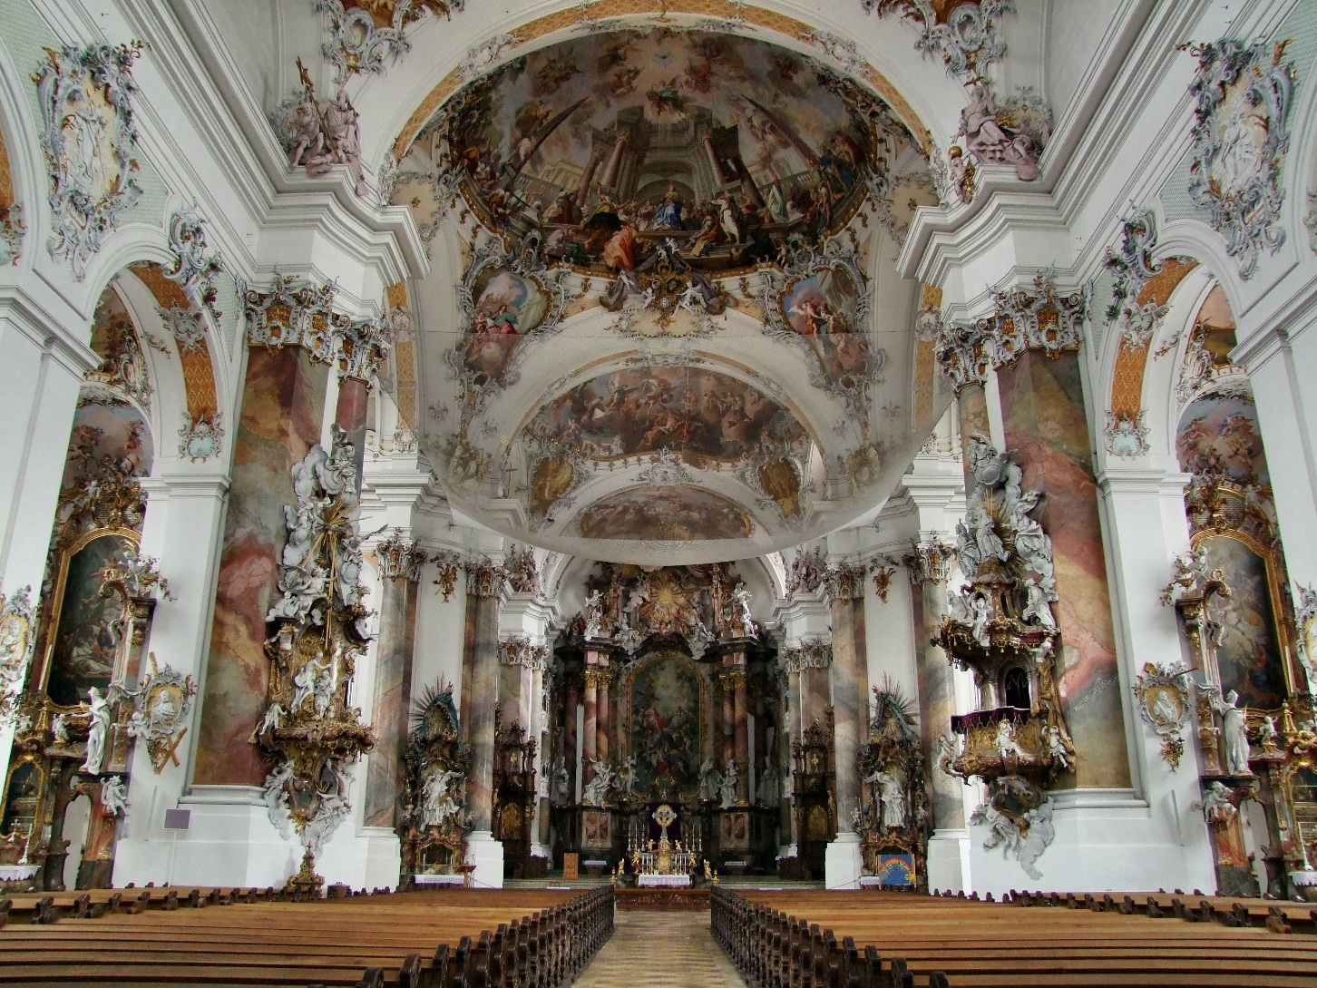
Баварія. М. Оттобойрен. Базиліка Св. Олександра і Теодора – одна з найбагатших прикрашених церков у стилі бароко і рококо у світі, більше 1000 ангелів і путті були створені Йоханом Крістіаном і Йоханом Фойхтмайєром.

Slide 13
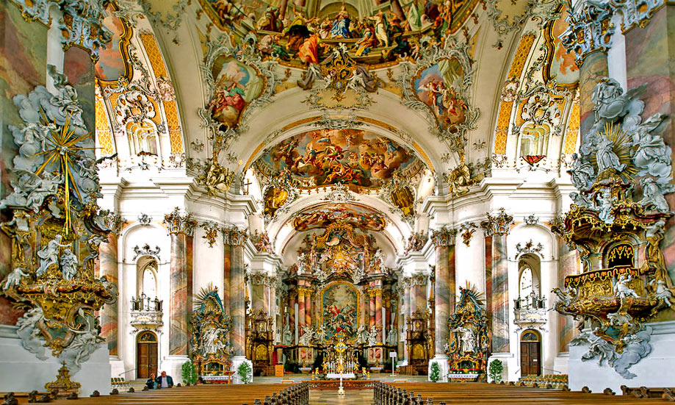


Slide 14
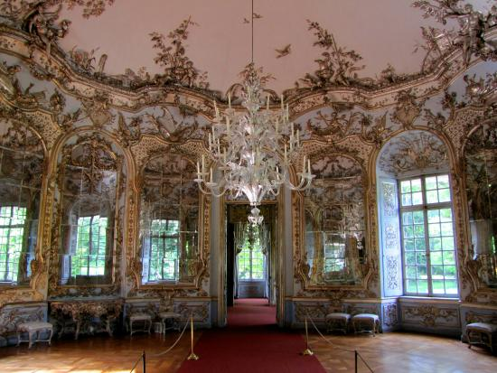
Дзеркальна зала в палаці Амалієнбург, Німеччина

Slide 15
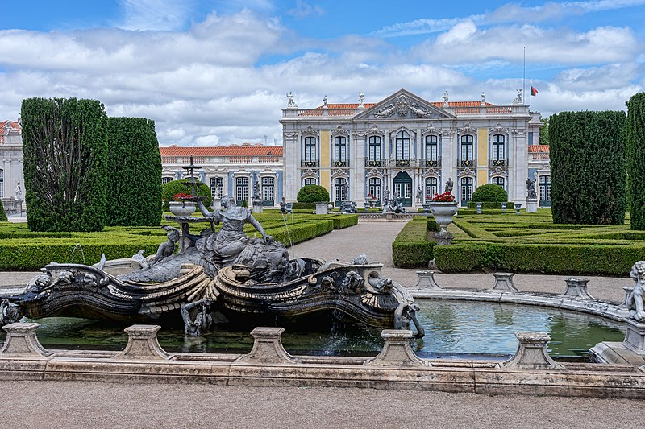
Палац Келуш, Португалія

Slide 16
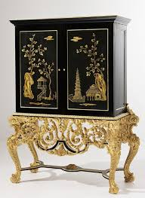
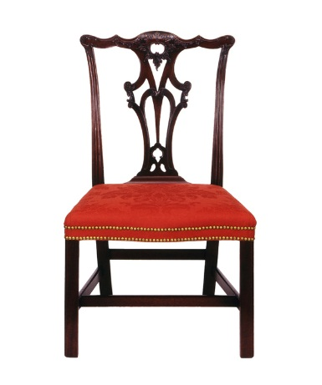
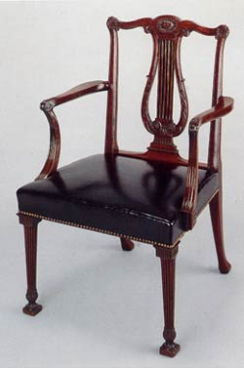
Англія – вплив на прикладні мистецтва, виробництво меблів і срібних виробів
Томас Чіппендейл – видатний мебельний майстер

Slide 17
